Slide 1
Projet Deeplearning
Problématique :
"Comment traduire automatiquement des vidéos francophones en plusieurs
langues en combinant transcription automatique (ASR) et traduction neuronale (NMT), et quelles
architectures Deep Learning offrent le meilleur compromis qualité/robustesse/coût ?"

Slide 2


ASR
Automatic Speech Recognition

Slide 3
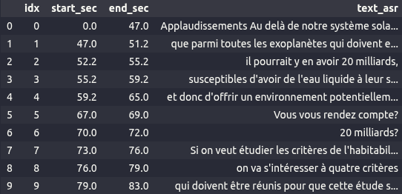


ASR

Slide 4

DATA
pct_long :
- Les segments sont divisés en longs et courts selon la médiane de durée.
pct_fast :
- Les segments rapides
pct_tech :
- Mots techniques
- Le corpus est majoritairement généraliste

Slide 5
MarianMT
Développé par Microsoft Translator
Traduction neuronale efficace et optimisée :
- Basé sur Transformer
- Souvent un modèle par paire de langues
- Optimisé pour la vitesse
- Léger comparé à NLLB
Avantages :
- Rapide
- Stable
- Moins gourmand en ressources
Inconvénients :
- Moins adapté aux langues rares
- Moins massif que NLLB

Slide 6
NLLB
No Language Left Behind : Développé par Meta (Facebook AI)
Traduire un très grand nombre de langues, y compris les langues rares :
- Multilingue massif (200+ langues)
- Modèle Transformer très grand
- Entraîné pour généraliser à beaucoup de langues
- Un seul modèle pour toutes les langues
Avantages :
- Très robuste
- Bonne généralisation
- Performant sur langues peu représentées
Inconvénients :
- Très lourd
- Plus lent

Slide 7
LLM
Ollama modèle : Gemma3:32b ( Meta )
Modèle d’agent Large Language Model :
- Modèle Transformer très grand
- Entraîné pour généraliser à beaucoup de langues
- Un seul modèle pour toutes les langues
Avantages :
- Très puissant
- Bonne «compréhension »
Inconvénients :
- Très lourd
- Énorme inférence

Slide 8
LSTM
Réseau de neurones récurrent ( RNN )
Long Short Term Memory :
- Possède une mémoire de travail
- Gestions via des « portes »
Avantages :
- Très bon si il y a une notion de temps / séquence
- Facile à entraîner
Inconvénients :
- Traite une donnés par données lors de
l’entraînement ( contrairmement aux Transformers )

Slide 9
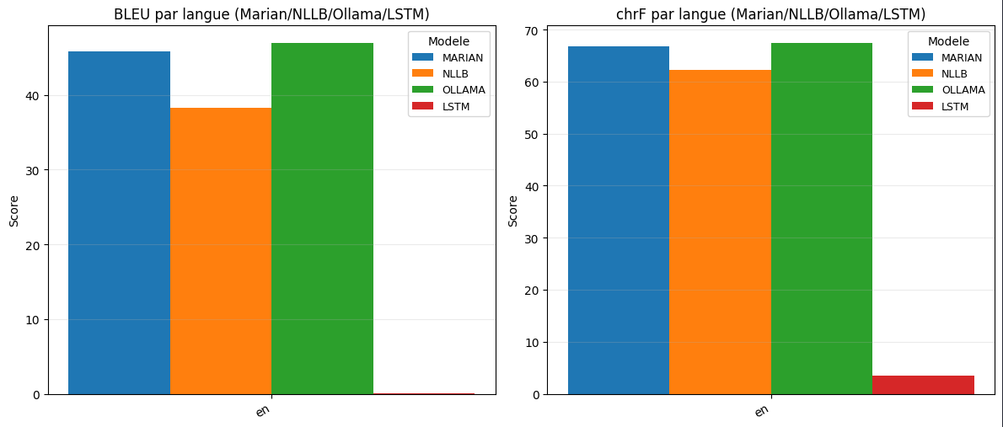
Résultats
BLEU (Bilingual Evaluation Understudy) : Il compare les n-grammes (groupes de mots : unigrammes, bigrammes, trigrammes, etc.).
chrF (Character F-score) : métrique d’évaluation basée sur les caractères plutôt que sur les mots.

Slide 10
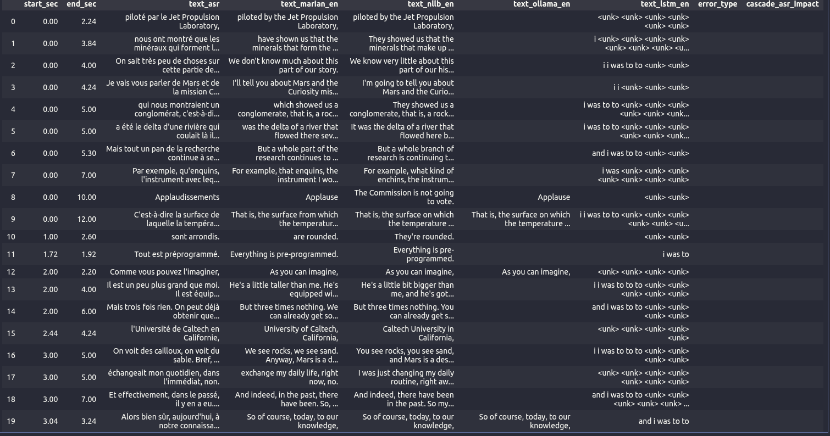
Résultats

Slide 11
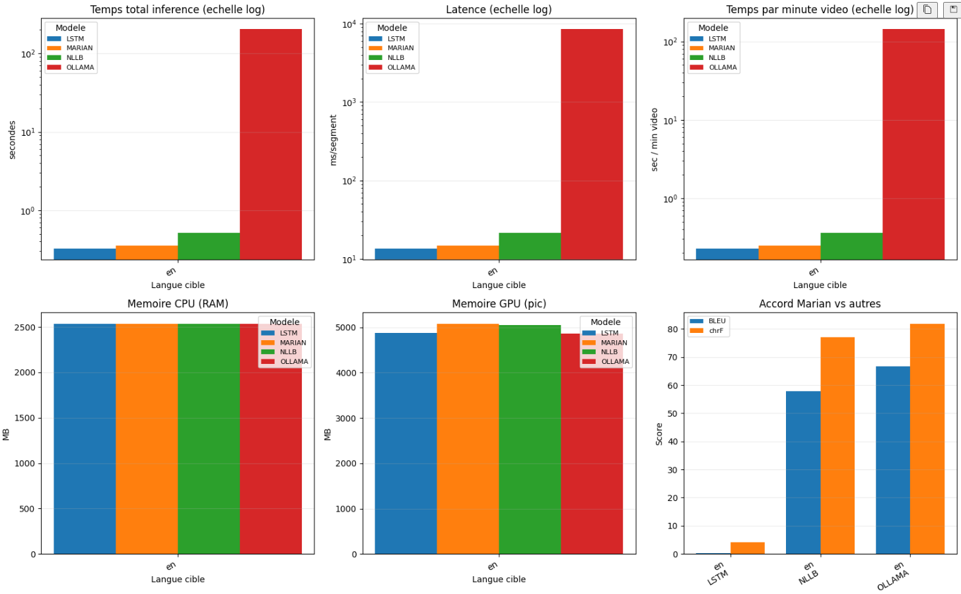
Bench

Slide 12

Pipline

Slide 13
Conclusion
L’attention des transformers > LSTM
LLM sont meilleures mais avec trop pref demandé

